Slide 1
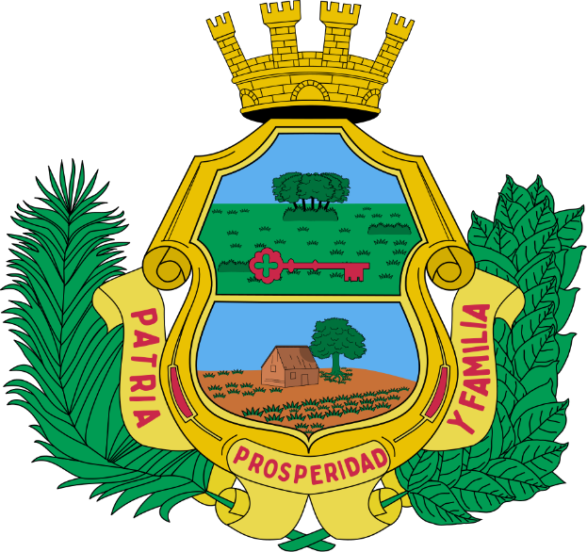
Armoiries de Santa Clara

Slide 2

Santa Clara est la capitale de la province cubaine de Villa Clara . Elle occupe une position centrale dans la province et à Cuba. Avec près de 245 959 habitants, Santa Clara est la cinquième ville cubaine la plus peuplée .

Slide 3
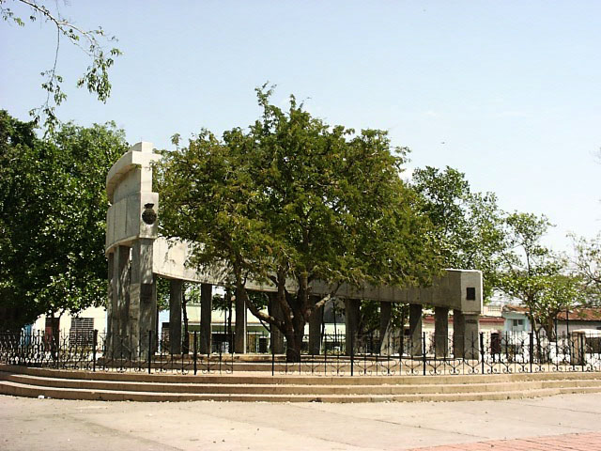
-ville de Santa Clara - Cuba
l'arbre de Santa Clara et monument fondateur de la ville

Slide 4
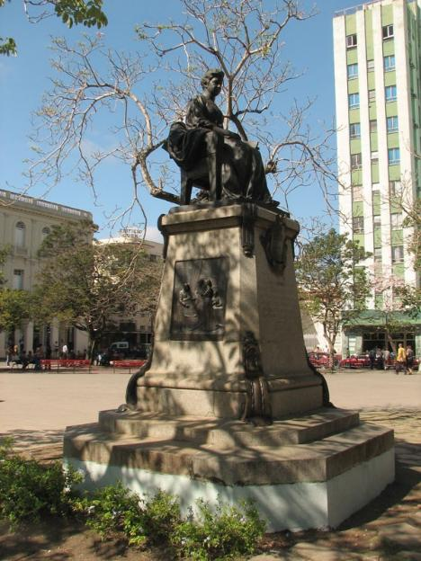
La statue de Marta Abreu .

Slide 5
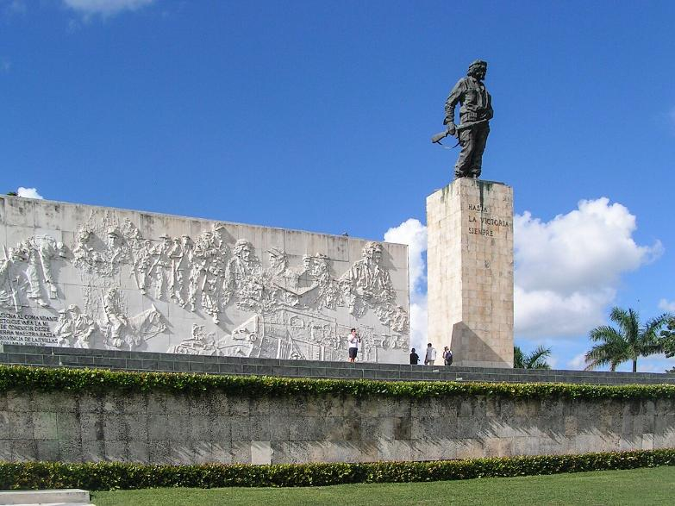
Monument et mausolée de Che Guevara

Slide 6
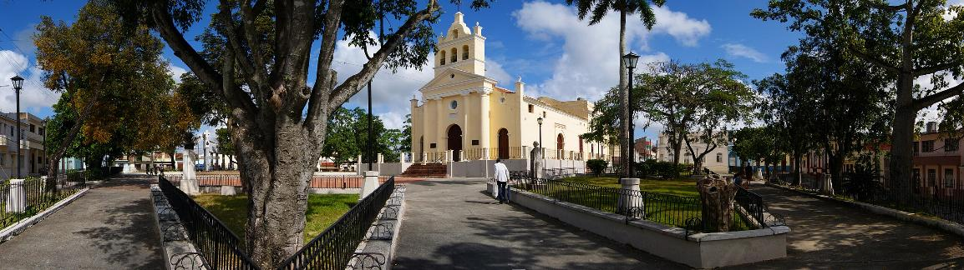
Vue panoramique du parc Carmen (Parque del Carmen) à Santa Clara, Cuba -

Slide 7
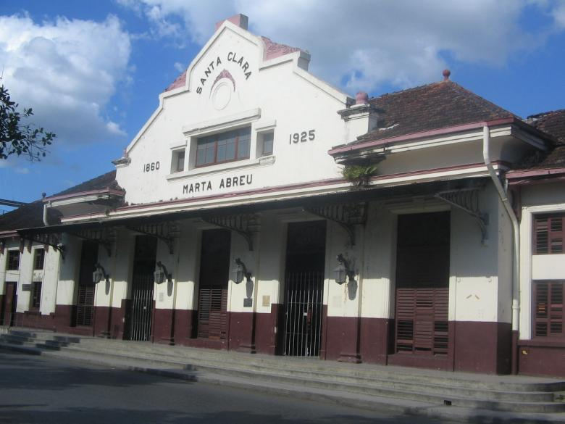
bâtiment de la gare de Santa Clara

Slide 8
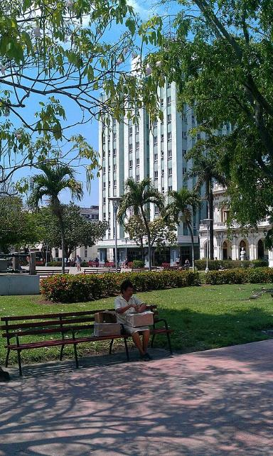
L'hôtel Santa Clara Libre, situé de l'autre côté du Parque Vidal, était le plus haut bâtiment en dehors de La Havane dans les années 1950 et 1960.

Slide 9
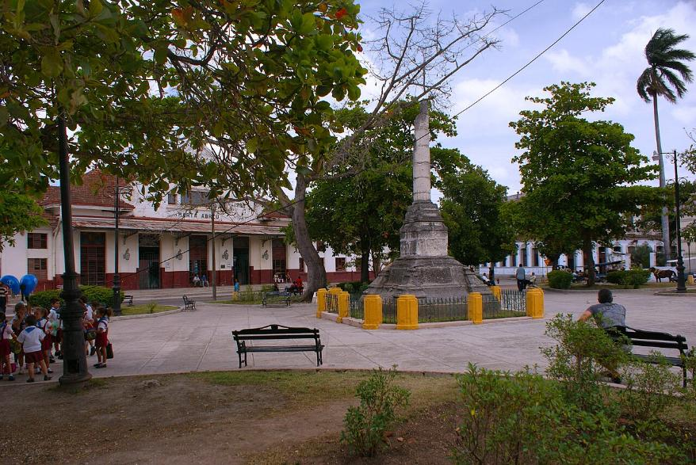
La gare Marta Abreu se situe en face du parc des Martyrs. Au centre se dresse le monument à pilier tronqué dédié aux martyrs de la guerre d'indépendance coloniale.

Slide 10
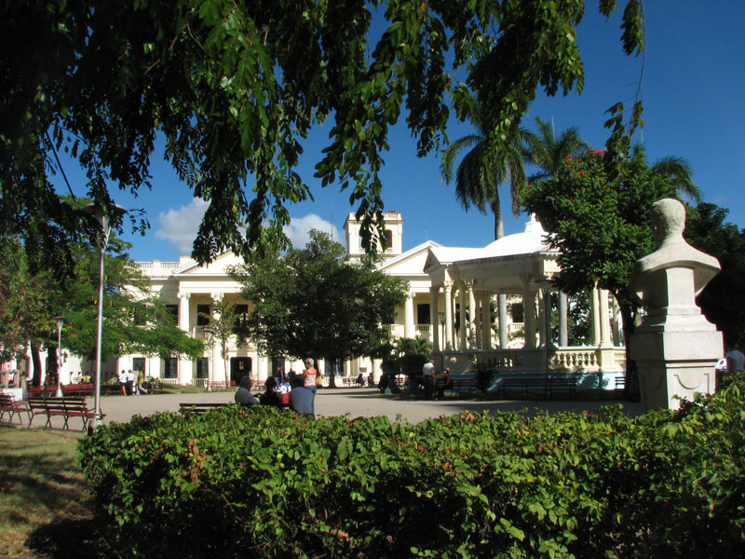
Parc Vidal au centre-ville de Santa Clara

Slide 11
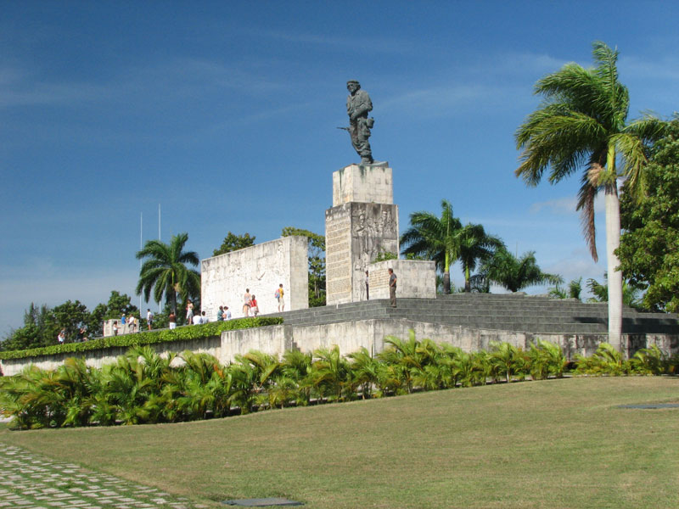
Monument et musée de Che Guevara

Slide 12
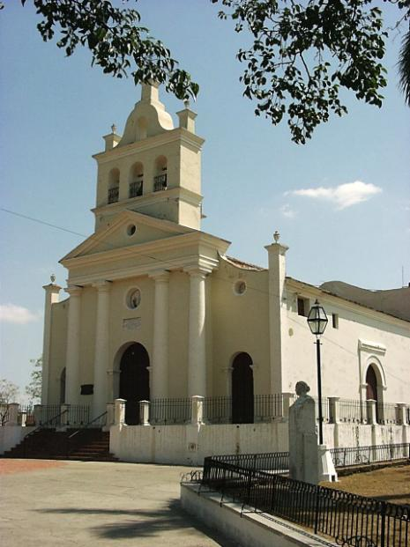
L'église Carmen, qui est la plus ancienne église de la ville.

Slide 13
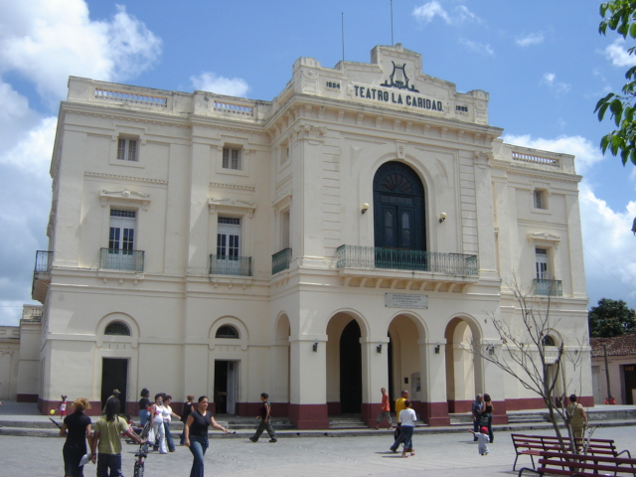
Théâtre La Caridad

Slide 14
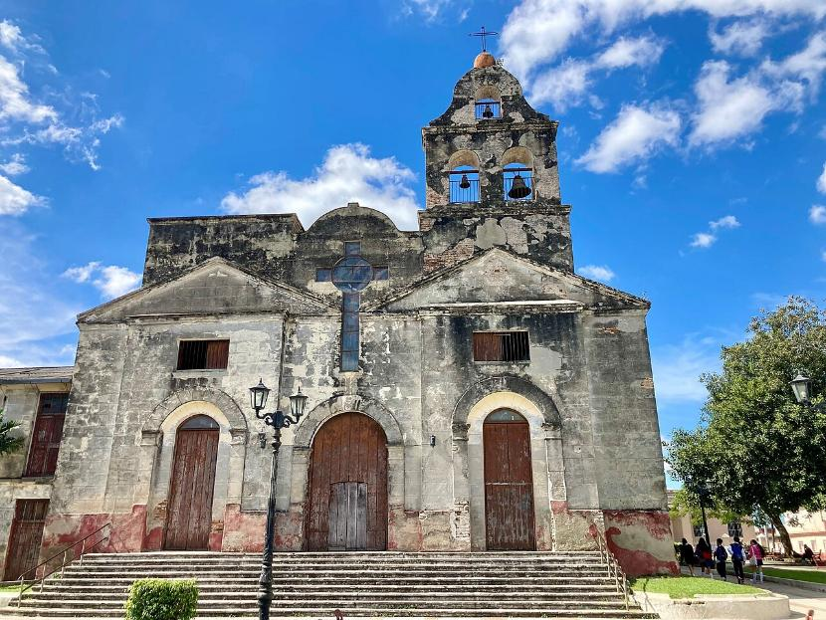
Église La Divina Pastora

Slide 15
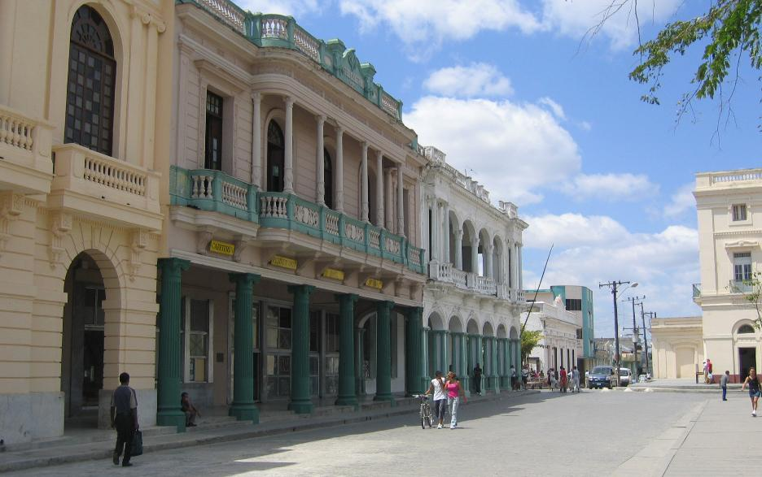
Une rue du Parque Vidal, au cœur de Santa Clara

Slide 16
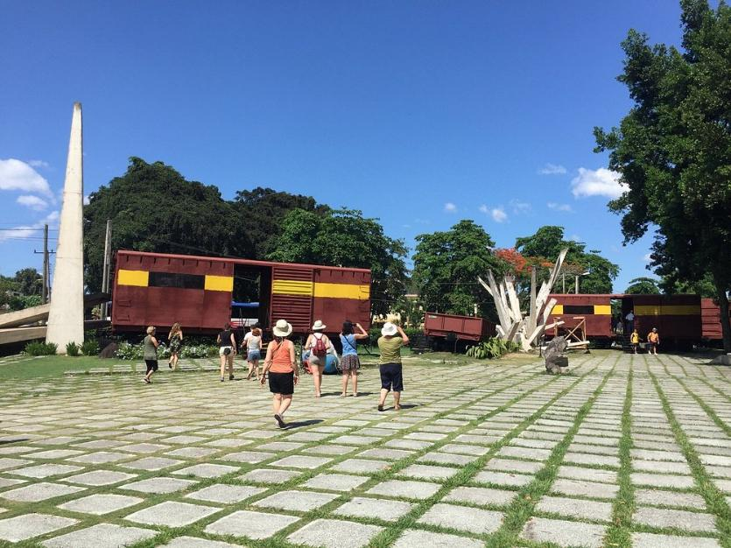

Slide 17
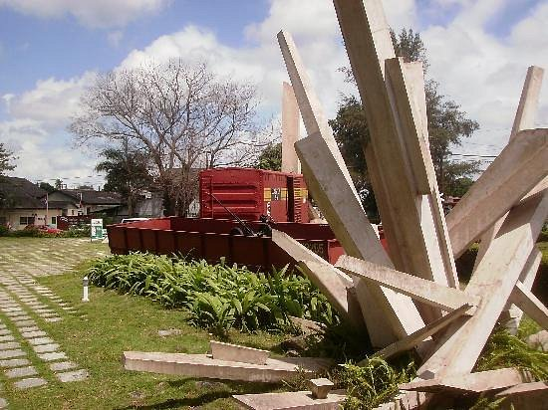

Slide 18
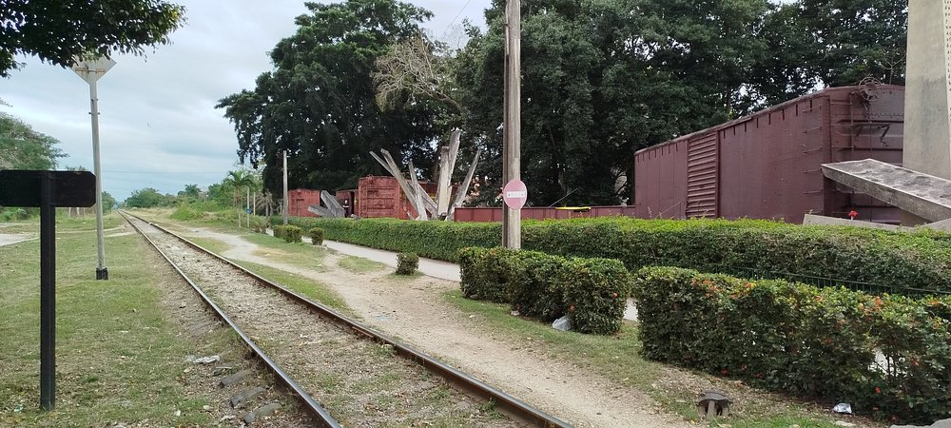

Slide 19
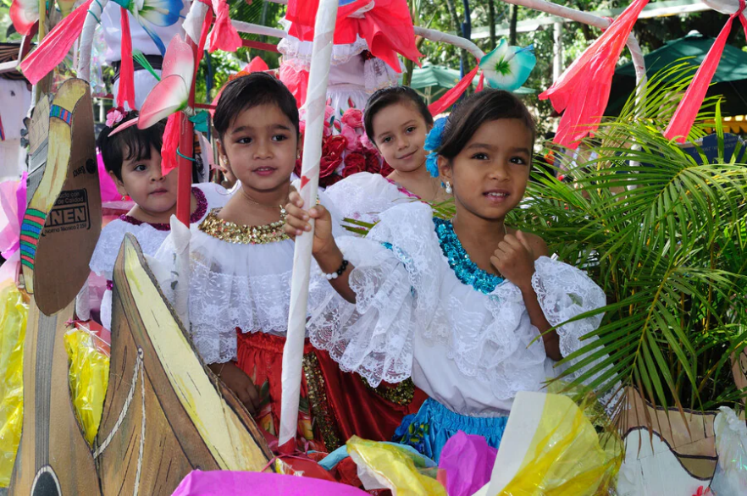

Slide 20
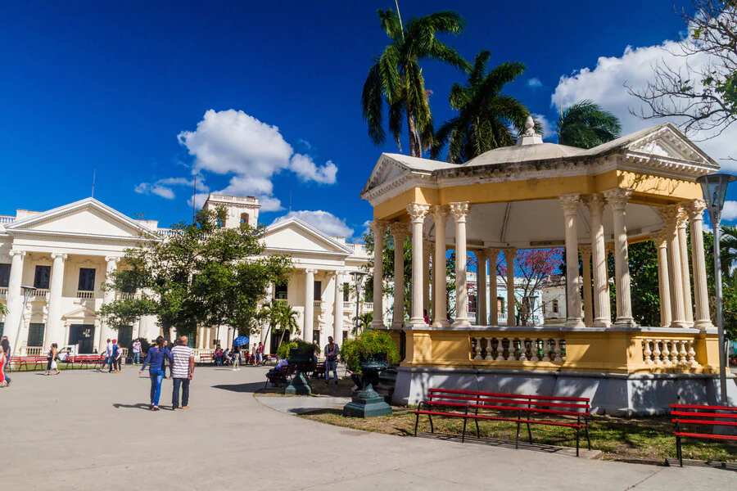

Slide 21
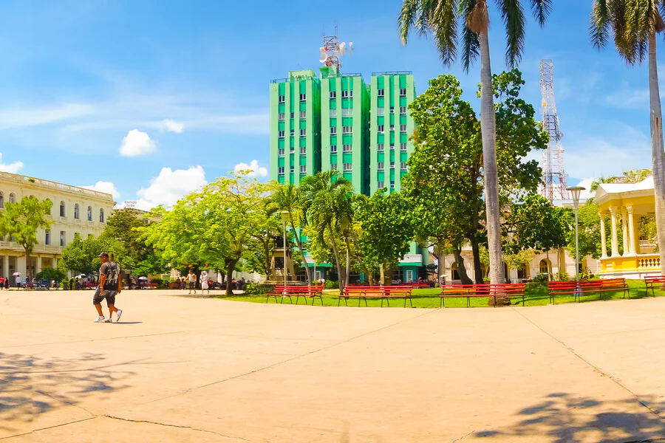

Slide 22
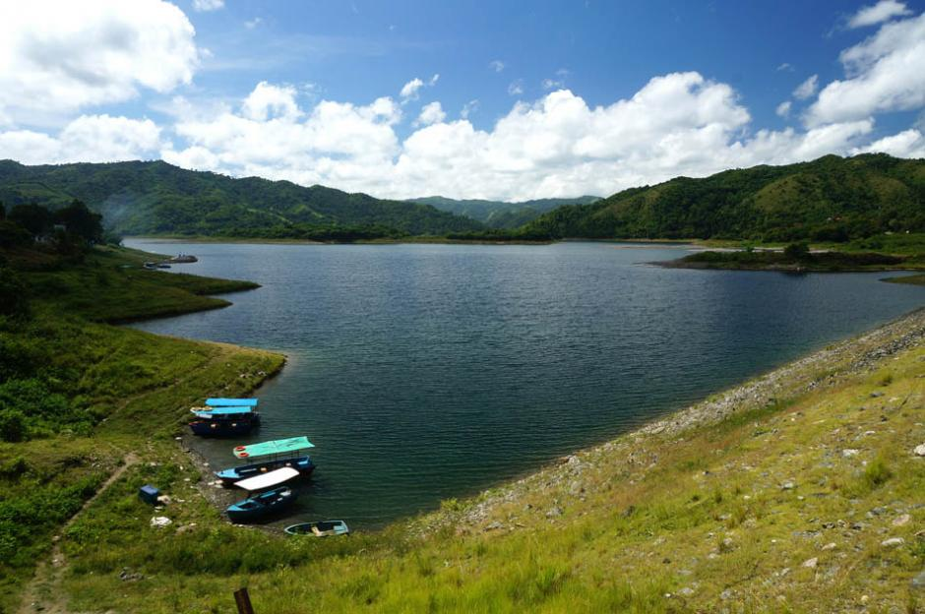

Slide 23
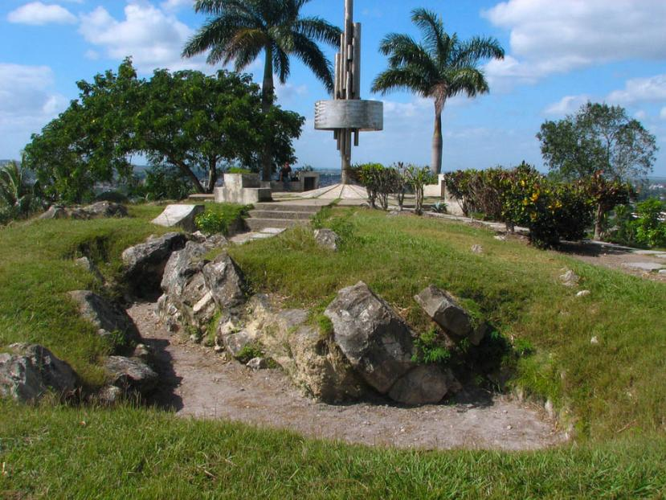

Slide 24
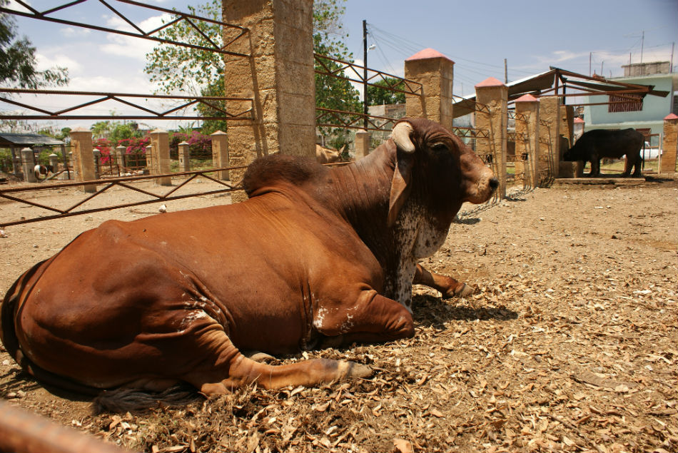

Slide 25

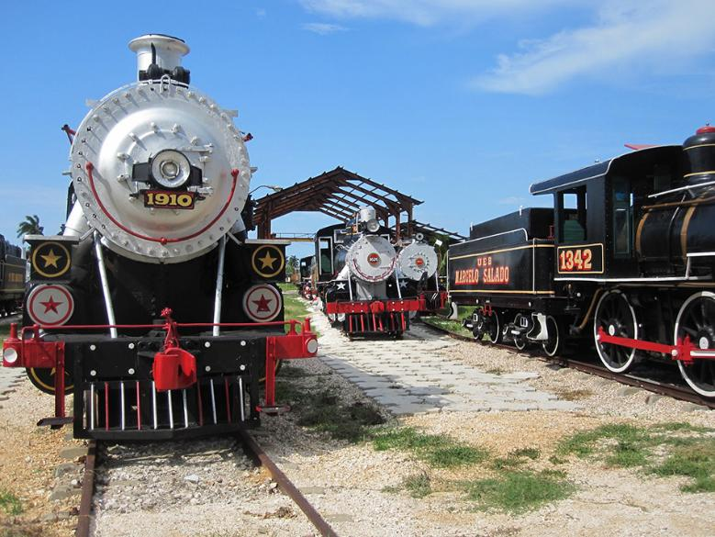

Slide 26
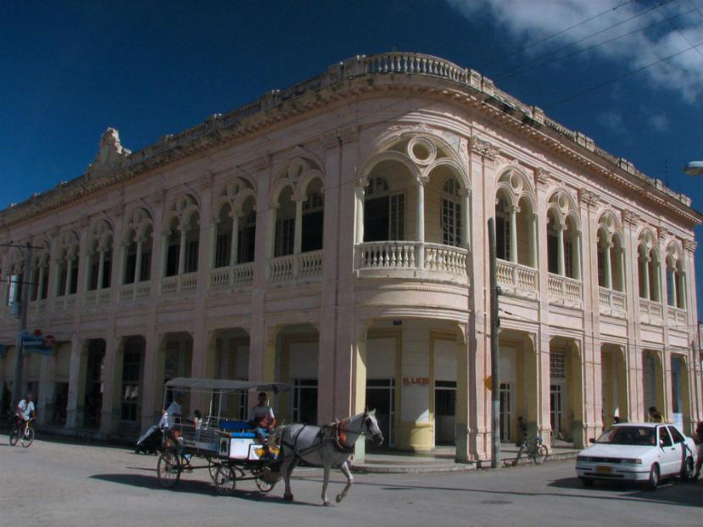

Slide 27
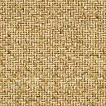
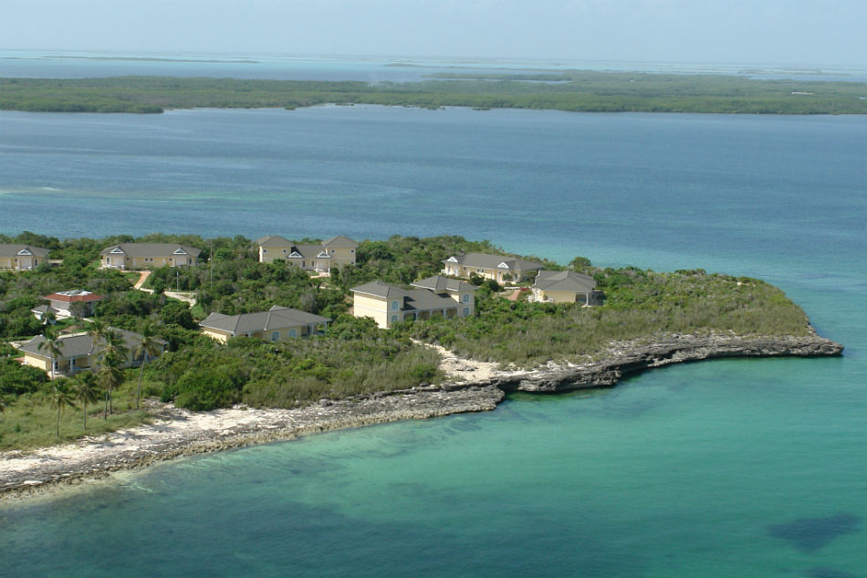

Slide 28
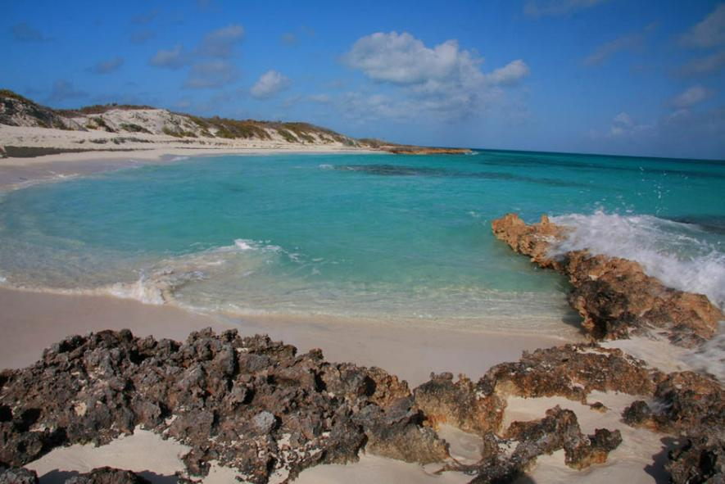

Slide 29

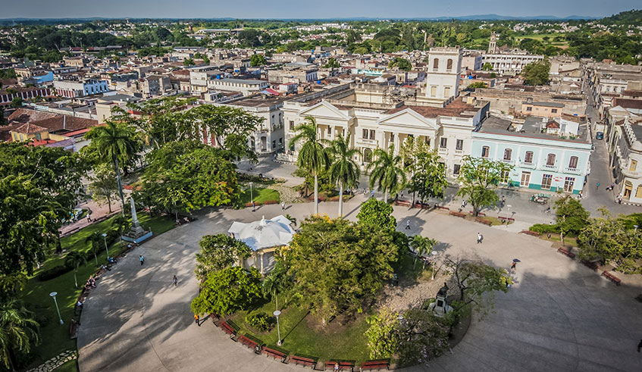

Slide 30
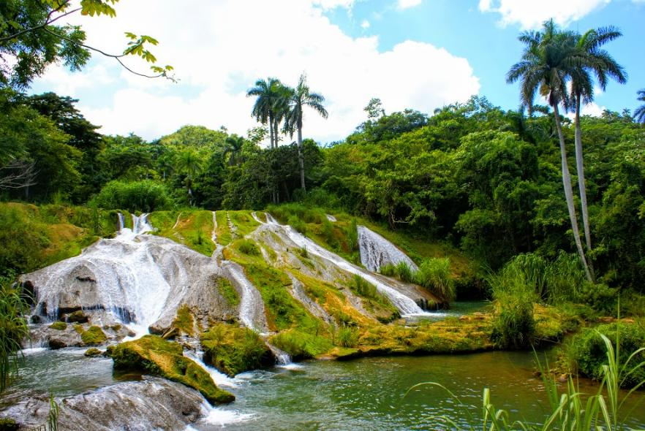

Slide 31
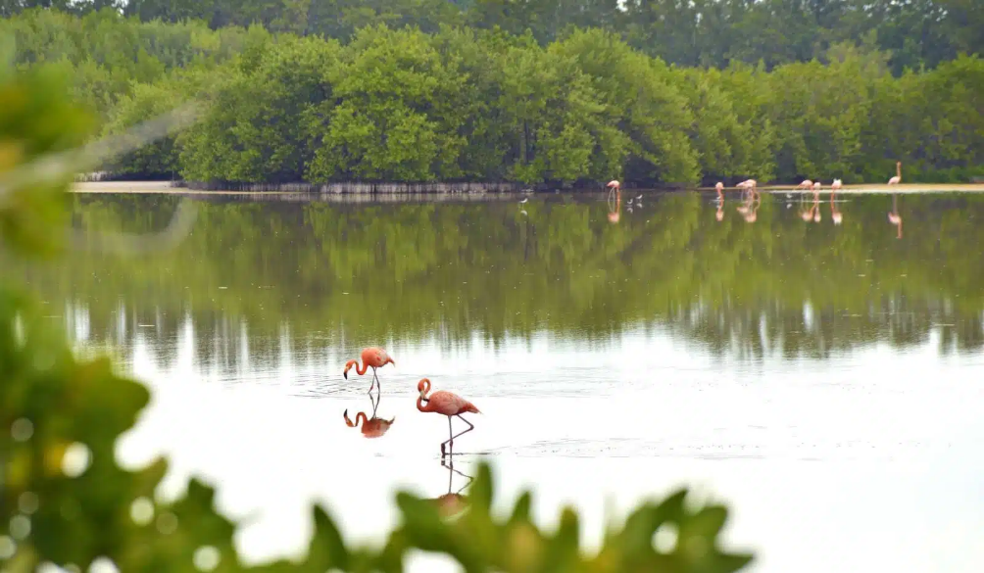

Slide 32
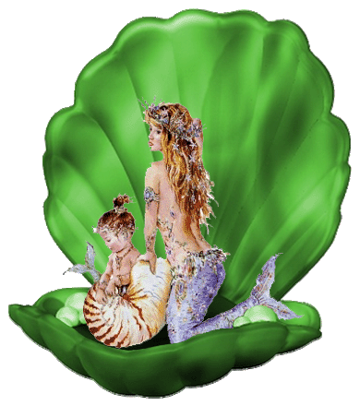

Lorient Vous a Présenté - Santa - Clara _Cuba
Les Images Et Le Son Du Net
Daniel

